Slide 1
День космонавтики
Подготовил учитель – логопед Кошелева Л.А.

Slide 2
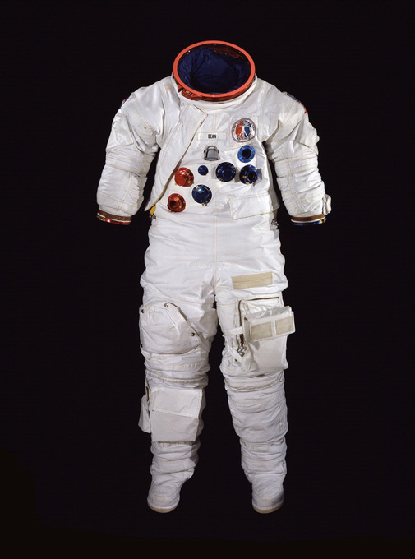
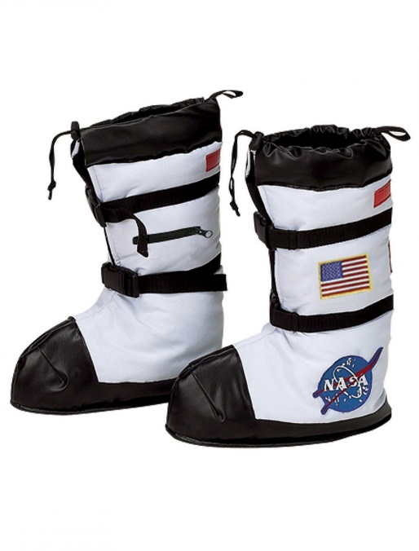
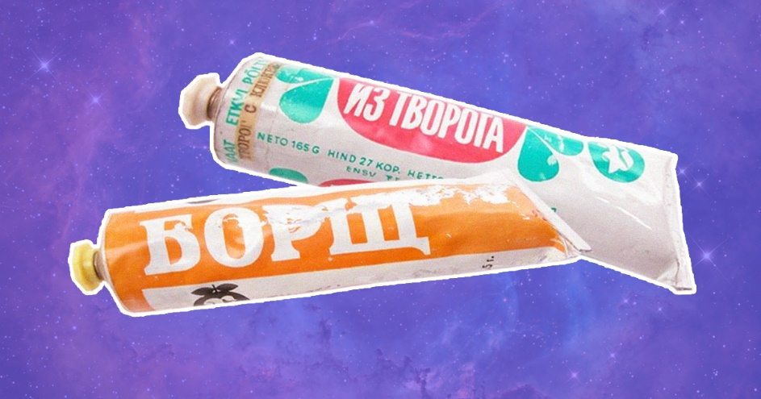
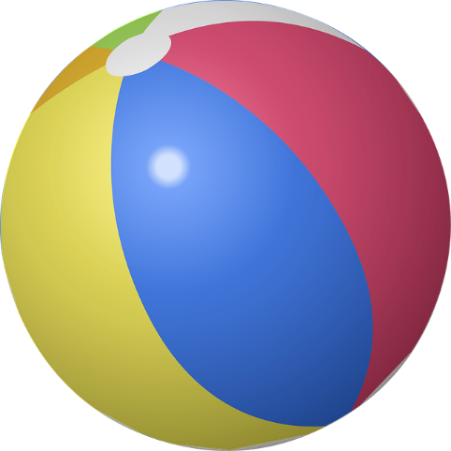
Что возьмем в космос?

Slide 4
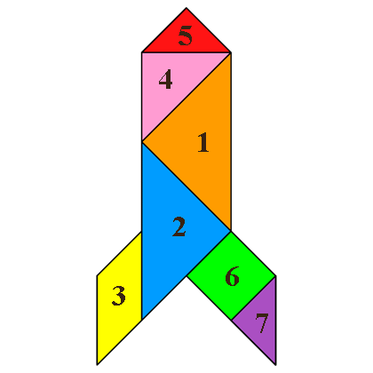

Slide 5
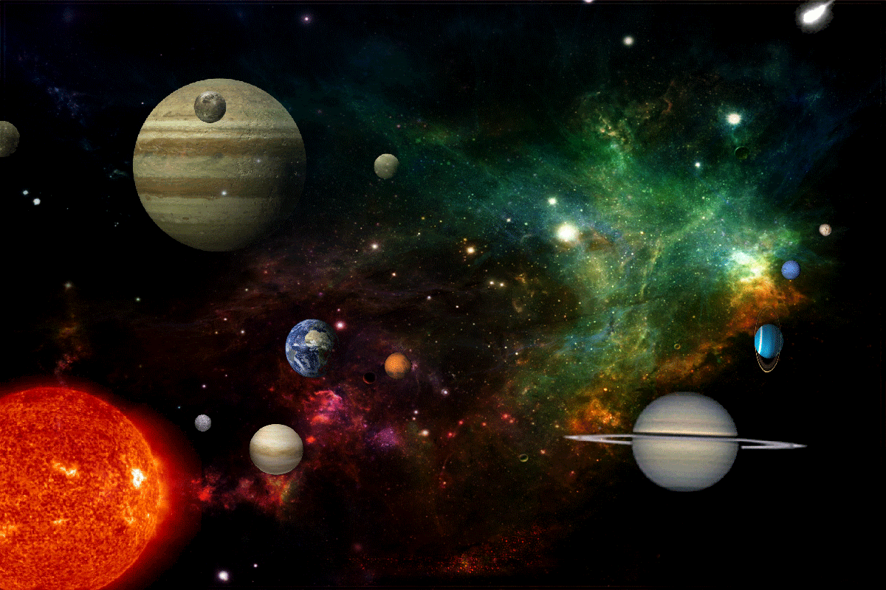
CONTENTS
01. 梦幻太空
Nunc viverra imperdiet enim. Fusce est. Vivamus a tellus.
02. 梦幻太空
Nunc viverra imperdiet enim. Fusce est. Vivamus a tellus.
03. 梦幻太空
Nunc viverra imperdiet enim. Fusce est. Vivamus a tellus.
04. 梦幻太空
Nunc viverra imperdiet enim. Fusce est. Vivamus a tellus.

Slide 6
Посчитай

Slide 7
Посчитай

Slide 8
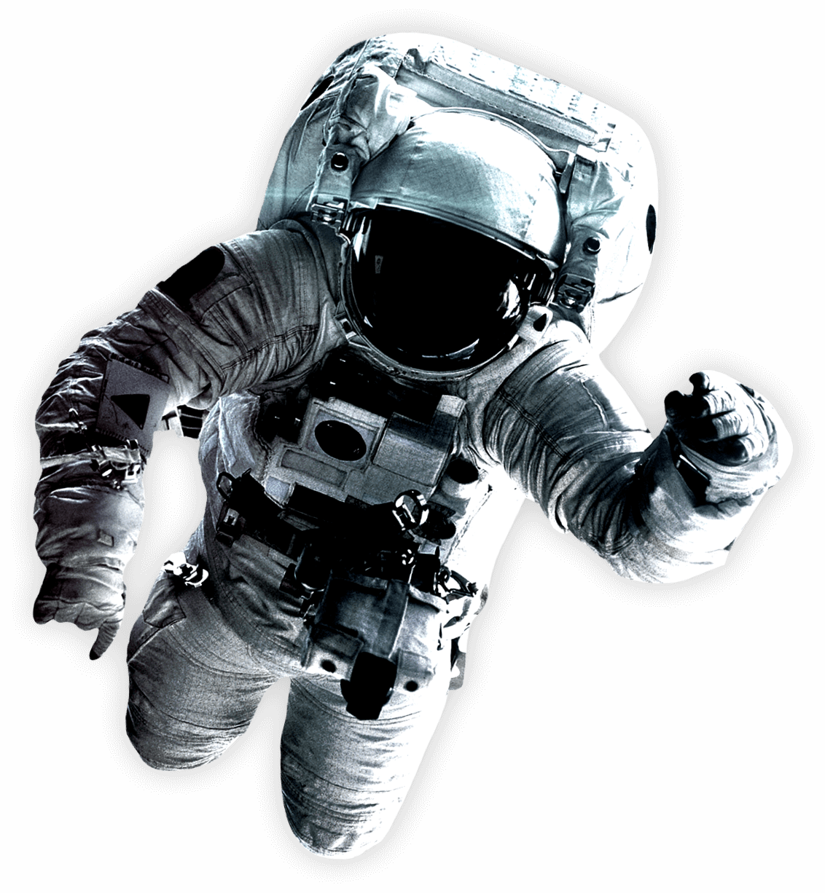
Посчитай

Slide 9
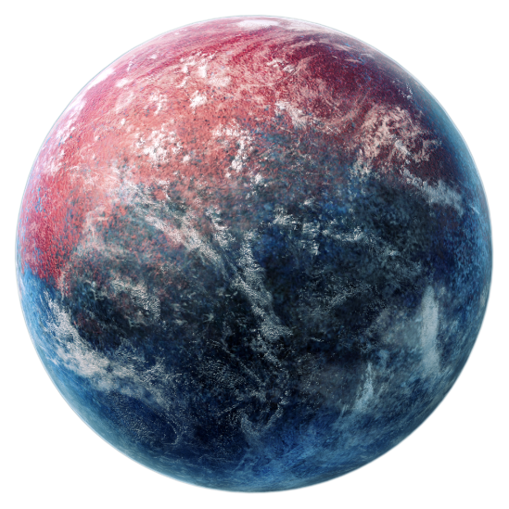
Посчитай

Slide 10
Посчитай

Slide 11
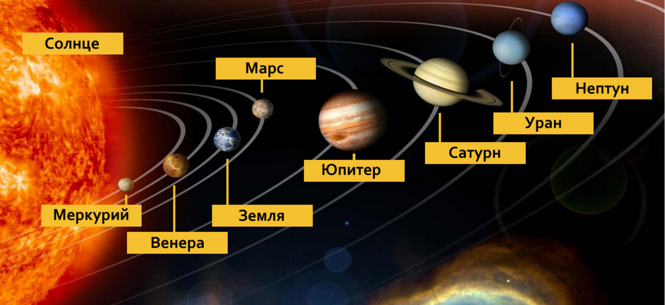

Slide 12
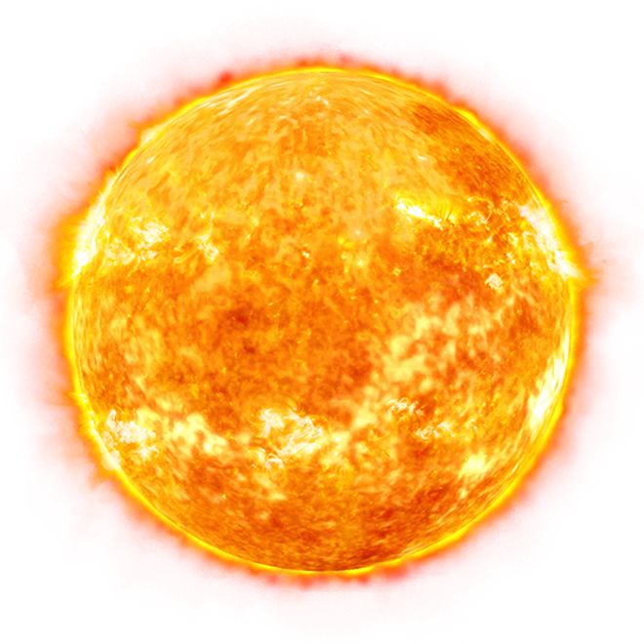
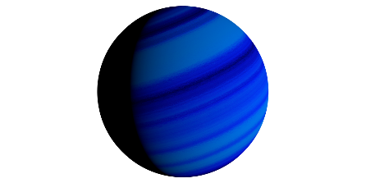
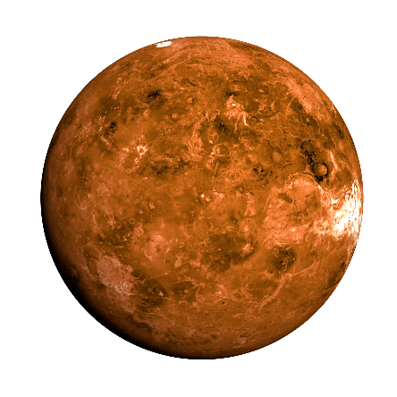
Скажи наоборот

Slide 13
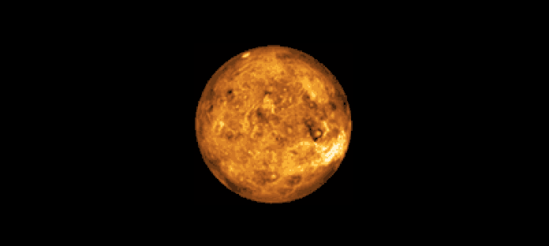
Скажи наоборот

Slide 14
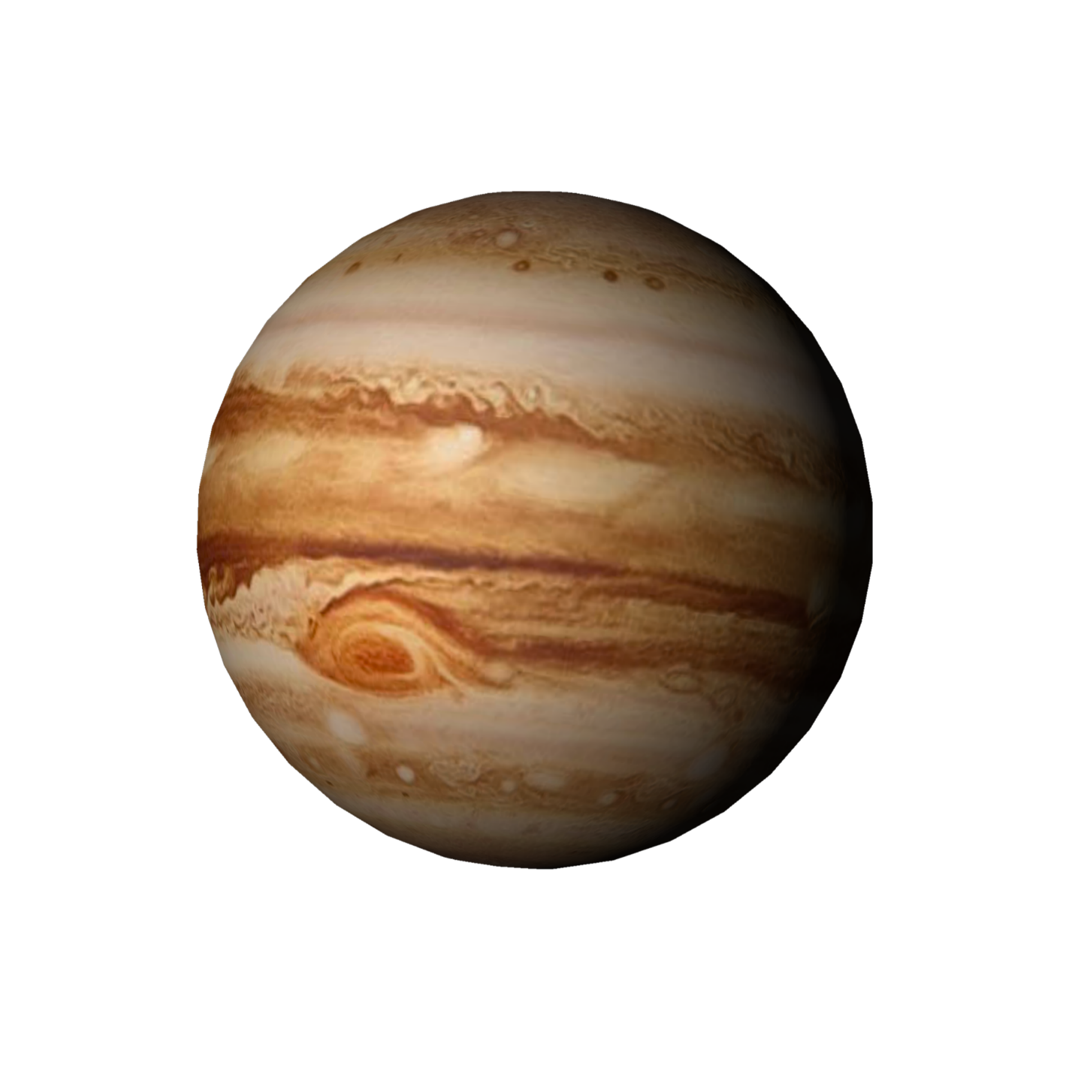
Скажи наоборот

Slide 15
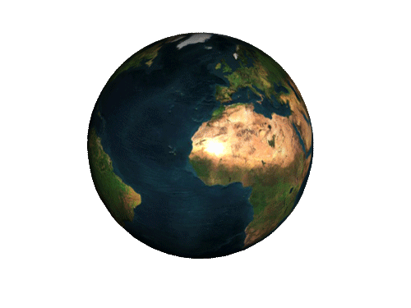
Скажи наоборот

